Slide 1
Εγχειρίδιο AgeWise
Ενότητα 2: Η ηλικιακή διάκριση και οι λανθασμένες αντιλήψεις σχετικά με τους ηλικιωμένους
Αναπτύχθηκε από την Elisa Klein-Peters | Proportional Message

Slide 2
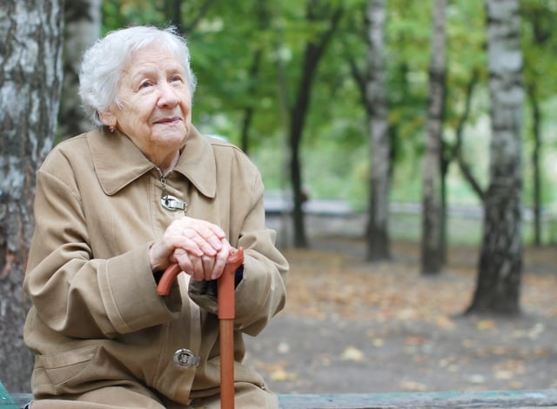
Πρόγραμμα & Μαθησιακά Αποτελέσματα
Επιπτώσεις της ηλικιακής διάκρισης
Επίπεδα ηλικιακής διάκρισης
  Θεσμική ηλικιακή διάκριση
  Διαπροσωπική ηλικιακή διάκριση
  Εσωτερικευμένη ηλικιακή διάκριση
Αρνητικές κοινωνικές πεποιθήσεις και ταμπού σχετικά με τη σεξουαλικότητα στην τρίτη ηλικία
Επιπτώσεις στην υγειονομική περίθαλψη, την εκπαίδευση και τα θεσμικά πλαίσια
Ευάλωτες ομάδες και διατομεακότητα
Κατευθυντήριες οδηγίες για εκπαιδευτικούς και επαγγελματίες.
Τι θα γνωρίζουν ή θα είναι σε θέση να κάνουν οι μαθητές/ριες;
Να αναγνωρίζουν και να ορίζουν τα επίπεδα του ηλικιακού ρατσισμού και τις επιπτώσεις τους..
Να αναγνωρίζουν το χάσμα μεταξύ της ρητής επαγγελματικής αποδοχής των σεξουαλικών δικαιωμάτων και των σιωπηρών προσωπικών προκαταλήψεων.
Να κατανοούν πώς το φύλο, ο πολιτισμός και η γνωστική κατάσταση αλληλεπικαλύπτονται και δημιουργούν εμπόδια στην οικειότητα.
Να αμφισβητούν το στερεότυπο της ασεξουαλικότητας και την προτεραιότητα που δίνεται στην ασφάλεια έναντι του δικαιώματος των ενηλίκων στην ιδιωτική ζωή.
Αυτή η φωτογραφία, άγνωστου δημιουργού, διατίθεται υπό την άδεια CC BY-NC-ND.

Slide 3
Οι επιπτώσεις της ηλικιακής διάκρισης
Από την πίεση να βάφουμε κάθε γκρίζα τρίχα έως τη χρήση αντιγηραντικών προϊόντων, το μήνυμα είναι σαφές: η νεότητα φαίνεται να αποτελεί το πρότυπο αξίας και το να γερνά κανείς παρουσιάζεται ως κάτι που πρέπει να αποφεύγεται.
Η σεξουαλική υγεία, η ταυτότητα και η οικειότητα είναι ουσιαστικής σημασίας για την ποιότητα ζωής των ηλικιωμένων, ωστόσο υπάρχουν πολλές πεποιθήσεις και παρανοήσεις στις κοινωνίες σχετικά με τη σεξουαλικότητα στην τρίτη ηλικία. Ενώ η κοινωνία μας έχει καταβάλει μεγάλες προσπάθειες για να σταματήσει τις διακρίσεις που βασίζονται σε κριτήρια όπως η φυλή ή το φύλο, οι προκαταλήψεις εναντίον των ηλικιωμένων συχνά αγνοούνται ή ακόμη και θεωρούνται «φυσιολογικές» (Abrams, 2023).
Ο ηλικιακός ρατσισμός αναφέρεται στα στερεότυπα (πώς σκεφτόμαστε), στις προκαταλήψεις (πώς αισθανόμαστε) και στις διακρίσεις (πώς ενεργούμε) απέναντι στους άλλους ή στον εαυτό μας, με βάση την ηλικία, (WHO, 2025). Ενώ ο ρητός ηλικιακός ρατσισμός είναι συνειδητός και σκόπιμος, ο σιωπηρός ηλικιακός ρατσισμός λειτουργεί σε μεγάλο βαθμό εκτός της συνειδητής αντίληψης και της συνειδητής πρόθεσης.
Notes:
Είναι σημαντικό να αναγνωρίσουμε ότι η ηλικιακή προκατάληψη αποτελεί ένα παγκόσμιο φαινόμενο που μπορεί να επηρεάσει άτομα σε οποιοδήποτε στάδιο της ζωής τους. Ο ηλικιακός ρατσισμός εμφανίζεται όποτε στερεότυπα, προκαταλήψεις ή διακρίσεις στρέφονται εναντίον ατόμων με βάση την ηλικία τους. Σημείωση σχετικά με το αντικείμενο: Αν και η ηλικιακή διάκριση επηρεάζει όλες τις γενιές, η Ενότητα 2 επικεντρώνεται ειδικά στην ηλικιακή διάκριση που στρέφεται κατά των ηλικιωμένων. Αυτή η εστίαση διασφαλίζει ότι η εκπαίδευσή μας υποστηρίζει άμεσα την αποστολή του έργου «Never Gets Old», αντιμετωπίζοντας τα μοναδικά συστημικά εμπόδια και τα ταμπού που παρεμποδίζουν τα σεξουαλικά δικαιώματα και την ολιστική ευημερία του ηλικιωμένου πληθυσμού.

Slide 4
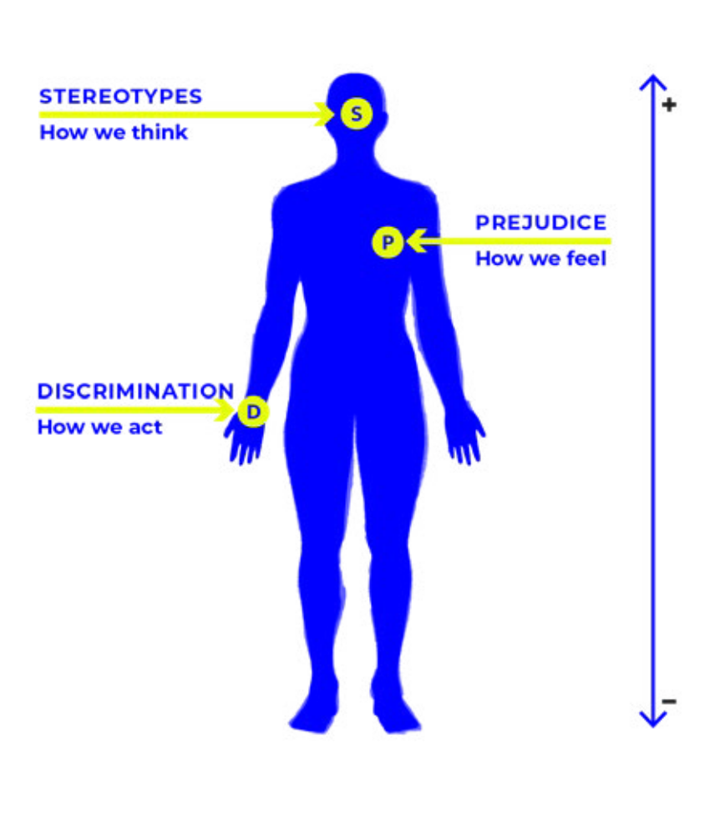
Οι επιπτώσεις της ηλικιακής διάκρισης – στη ζωή των ηλικιωμένων.
Οι επιπτώσεις της ηλικιακής διάκρισης στη ζωή των ηλικιωμένων όσον αφορά την υγεία και την ευημερία τους και αποτελεί σημαντικό εμπόδιο για την υγιή γήρανση.
Συνδέεται με:
  χειρότερη σωματική υγεία (Robb et al., 2002)
  χειρότερη ψυχική υγεία (Lyons et al., 2018)
  χειρότερη ποιότητα ζωής (Bodner & Cohen-Fridel, 2019)
  υψηλότερα ποσοστά μοναξιάς και κοινωνικής απομόνωσης (Donizzetti & Lagacé, 2022).
  Οι εμπειρίες ηλικιακής διάκρισης είναι συχνότερες μεταξύ των ατόμων χωρίς σύντροφο, των ανέργων, των ατόμων με χαμηλότερα εισοδήματα και εκείνων που αυτοαξιολογούν την υγεία τους ως κακή (Heywood et al., 2019)
Σχήμα 1 - Οι τρεις διαστάσεις της ηλικιακής διάκρισης, συμπεριλαμβανομένων των στερεοτύπων, των προκαταλήψεων και της διάκρισης (WHO, 2021).

Slide 5
Τρία επίπεδα ηλικιακού ρατσισμού
Η ηλικιακή διάκριση είναι ένα φαινόμενο με πολλαπλά επίπεδα· υπάρχει στους νόμους των χωρών μας, στις καθημερινές διαπροσωπικές αλληλεπιδράσεις, ακόμα και στις σιωπηλές σκέψεις μέσα στο μυαλό μας.
Δεν είναι απλώς ένα προσωπικό συναίσθημα· είναι ένα φαινόμενο ενσωματωμένο στα συστήματά μας και μπορεί να κατηγοριοποιηθεί σε τρία διακριτά επίπεδα:
Θεσμικός ηλικιακός ρατσισμός
Το συστημικό επίπεδο
Διαπροσωπική ηλικιακή διάκριση
Το κοινωνικό επίπεδο
Εσωτερικευμένη ηλικιακή διάκριση
Το προσωπικό επίπεδο

Slide 6
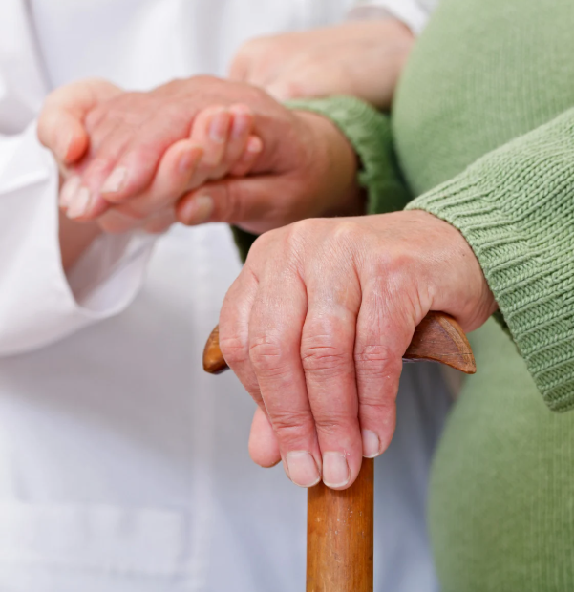
Θεσμικός ηλικιακός ρατσισμός – Το συστημικό επίπεδο
Νόμοι, κανόνες, κοινωνικές νόρμες και πρακτικές οργανισμών που περιορίζουν τις ευκαιρίες ή θέτουν σε μειονεκτική θέση τα άτομα με βάση την ηλικία τους (ΠΟΥ, 2021).
Συχνά αποτελεί την πιο αόρατη μορφή ηλικιακού ρατσισμού
Παράδειγμα: Τα ανώτατα όρια ηλικίας για ορισμένες εξετάσεις στο σύστημα υγείας . Σε πολλές περιοχές, οι τακτικές εξετάσεις σεξουαλικής υγείας ή οι έλεγχοι αναπαραγωγικής υγείας διακόπτονται αυτόματα μόλις ο ασθενής συμπληρώσει τα 65 έτη, βάσει της ηλικιακής προκατάληψης ότι δεν είναι πλέον σεξουαλικά ενεργός ή ότι δεν διατρέχει κίνδυνο μόλυνσης από σεξουαλικά μεταδιδόμενα νοσήματα.
Παράδειγμα: Διακριτικές πρακτικές πρόσληψης που ευνοούν νεότερους υποψηφίους ή η υποχρεωτική συνταξιοδότηση σε συγκεκριμένη ηλικία που αναγκάζει εξειδικευμένους επαγγελματίες να αποχωρήσουν από τις θέσεις τους, ανεξάρτητα από την πραγματική τους ικανότητα.

Slide 7

Διαπροσωπικός ηλικιακός ρατσισμός – Το κοινωνικό επίπεδο
Αφορά τα στερεότυπα και τις προκαταλήψεις που ανακύπτουν όταν ένα άτομο αλληλεπιδρά με ένα άλλο (ΠΟΥ, 2021).
Παράδειγμα: Τα μέλη του προσωπικού κάνουν αστεία για δύο ενοίκους που ξεκινούν μια νέα ρομαντική σχέση.
Παράδειγμα: Χρησιμοποιώντας έναν υπερβολικά συγκαταβατικό τόνο ή απλοποιημένο λεξιλόγιο απέναντι στους ηλικιωμένους, πρακτική γνωστή ως «γλώσσα των ηλικιωμένων» (elderspeak), τους αντιμετωπίζουμε σαν παιδιά, ενισχύοντας την κοινωνική αντίληψη ότι οι ηλικιωμένοι είναι ανίκανοι, η οποία συχνά οδηγεί σε ασεβή μεταχείριση.
Notes:
Ακόμη και αν γίνονται με σκοπό την αβλαβή διασκέδαση, αυτά τα σχόλια δίνουν την εντύπωση στους ηλικιωμένους ότι η επιθυμία τους για οικειότητα αποτελεί πηγή διασκέδασης, γεγονός που δημιουργεί μια κουλτούρα ντροπής και αποθαρρύνει τους ενοίκους από το να αναζητούν τις κοινωνικές σχέσεις που χρειάζονται για την ευημερία τους.

Slide 8
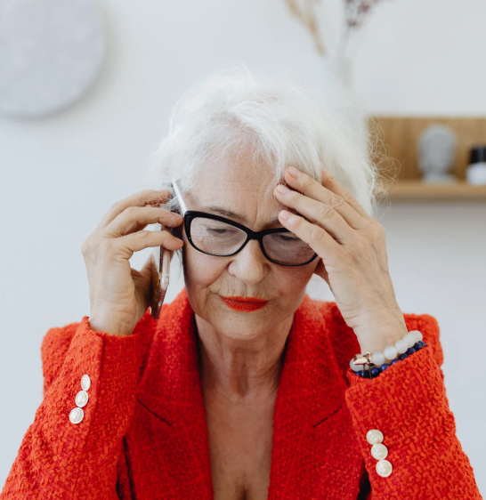
Εσωτερικευμένη ηλικιακή διάκριση – Το προσωπικό επίπεδο
Γνωστή και ως αυτοκατευθυνόμενη ηλικιακή διάκριση τα άτομα υιοθετούν τα αρνητικά στερεότυπα στα οποία έχουν εκτεθεί και τα στρέφουν προς τον εαυτό τους.
Παράδειγμα: Μια ηλικιωμένη γυναίκα που αντιμετωπίζει σωματικές δυσκολίες, όπως κολπική ξηρότητα, ή αισθάνεται την επιθυμία για έναν νέο σύντροφο. Εάν έχει εσωτερικεύσει το μήνυμα ότι είναι «πολύ μεγάλη» για να είναι ελκυστική, ενδέχεται να μην αναζητήσει ποτέ ιατρική περίθαλψη ή να μην επιδιώξει μια σχέση.
Παράδειγμα: άτομα ηλικίας 20–29 ετών μπορεί να εσωτερικεύσουν την πεποίθηση ότι δεν διαθέτουν επαρκή εμπειρία ζωής για έναν ρόλο ή μια θέση εργασίας, γεγονός που τα οδηγεί να αποκλείουν τον εαυτό τους από επαγγελματικές ευκαιρίες.
Notes:
Οι ηλικιωμένοι αρχίζουν να πιστεύουν ότι οι μύθοι σχετικά με τη γήρανση ισχύουν πραγματικά για τους ίδιους και στερούνται τη χαρά ή την υγεία, επειδή αισθάνονται ότι δεν δικαιούνται πλέον αυτές τις εμπειρίες.

Slide 9
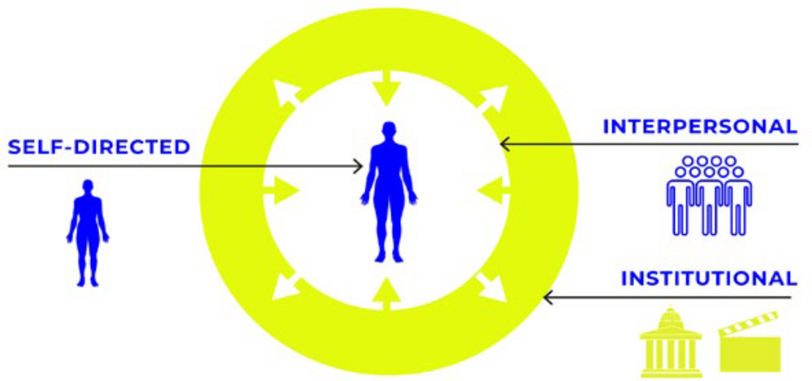
Τρία επίπεδα ηλικιακού ρατσισμού
Αυτά τα τρία επίπεδα δεν υπάρχουν μεμονωμένα· αλληλοενισχύονται.
Η θεσμική έλλειψη εστίασης στη σεξουαλική υγεία ενισχύει τη διαπροσωπική αντίληψη ότι οι ηλικιωμένοι δεν έχουν σεξουαλική ζωή, η οποία τελικά οδηγεί στην εσωτερικευμένη πεποίθηση ότι δεν πρέπει κανείς καν να ζητά βοήθεια. Για να σπάσει αυτός ο κύκλος, απαιτείται η ταυτόχρονη παρέμβαση των επαγγελματιών και στα τρία επίπεδα.
Σχήμα 2 - Τα τρία επίπεδα ηλικιακής διάκρισης (ΠΟΥ, 2021).

Slide 10
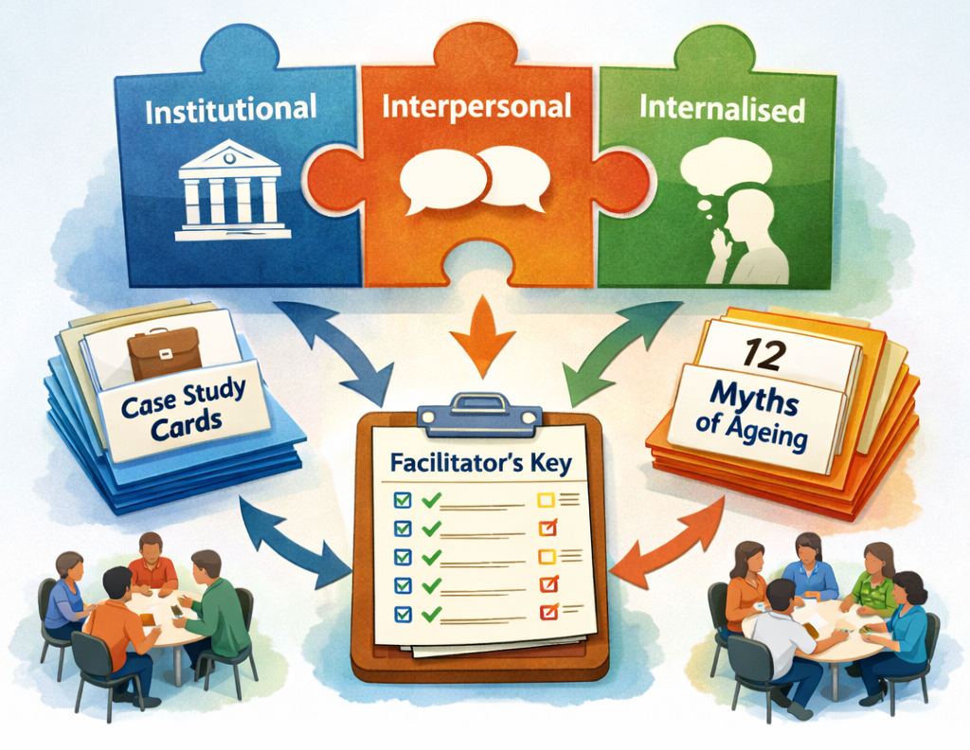
Τρία επίπεδα ηλικιακού ρατσισμού
Άσκηση 1 – Το παζλ της ηλικιακής διάκρισης
Στόχος: Οι μαθητές θα αναγνωρίσουν πώς οι 12 μύθοι για τη γήρανση (ΠΟΥ, 2013) εκδηλώνονται στα θεσμικά, διαπροσωπικά και εσωτερικευμένα επίπεδα ηλικιακής διάκρισης, μέσα από σενάρια της πραγματικής ζωής.
Σε μικρές ομάδες, διαβάστε τις ακόλουθες 12 σύντομες περιπτωσιολογικές μελέτες. Προσδιορίστε ποιο επίπεδο ηλικιακής διάκρισης υπάρχει και ποιοι από τους 12 μύθους ενισχύονται.

Slide 11

Αρνητικές κοινωνικές πεποιθήσεις και ταμπού γύρω από τη σεξουαλικότητα
Σε πολλές κουλτούρες, η συνύπαρξη της τρίτης ηλικίας και της σεξουαλικότητας δημιουργεί μια βαθιά κοινωνική αμηχανία. Αυτή η αμηχανία έχει τις ρίζες της σε διάφορες κοινωνικές πεποιθήσεις, τις οποίες οι επαγγελματίες πρέπει να μάθουν να αναγνωρίζουν και να αμφισβητούν.
Ο σεξουαλικός ηλικιακός ρατσισμός είναι η πεποίθηση ότι οι ηλικιωμένοι είναι ή θα έπρεπε να είναι ασεξουαλικοί και ότι το σεξουαλικό ενδιαφέρον στην τρίτη ηλικία είναι μη φυσιολογικό. Εμφανίζεται όταν οι ηλικιωμένοι στερεοτυπίζονται ως μη σεξουαλικοί, ανίκανοι να κάνουν σεξ ή να απολαμβάνουν τη σεξουαλική τους ζωή όπως όταν ήταν νέοι (Surles, 2023).

Slide 12
Αρνητικές κοινωνικές πεποιθήσεις και ταμπού γύρω από τη σεξουαλικότητα
Η υπόθεση της «ασεξουαλικότητας» | Η αντίληψη του γηράσκοντος σώματος ως εύθραυστου | Το διπλό πρότυπο της γήρανσης και του φύλου | Η σιωπή και η απόκρυψη της ταυτότητας
Η πιο διαδεδομένη πεποίθηση είναι ότι η σεξουαλική επιθυμία εξαφανίζεται φυσιολογικά σε μια συγκεκριμένη ηλικία. Αυτό το ταμπού υπονοεί ότι, μόλις ένα άτομο ξεπεράσει την αναπαραγωγική ηλικία ή αντιμετωπίσει προβλήματα υγείας, γίνεται ασεξουαλικό. Αυτό το ταμπού εμποδίζει, για παράδειγμα, τους ηλικιωμένους να συζητούν θέματα σεξουαλικής υγείας με επαγγελματίες υγείας. | Υπάρχει μια κοινωνική τάση να βλέπουμε το γηράσκον σώμα μέσα από το πρίσμα μιας ευθραυστότητας που είναι ασυμβίβαστη με το σεξ. Συχνά βλέπουμε τους ηλικιωμένους αποκλειστικά ως παππούδες και γιαγιάδες ή ως ασθενείς. Αυτοί οι ρόλοι είναι πολιτισμικά αποσεξουαλικοποιημένοι. Σε ιδρυματικά περιβάλλοντα, αυτό το ταμπού εκδηλώνεται όταν το προσωπικό αισθάνεται ότι προστατεύει την αξιοπρέπεια ενός ενοίκου αγνοώντας τη σεξουαλική του ταυτότητα. | Στους άνδρες συχνά επιτρέπεται μια μακρύτερη σεξουαλική πορεία στα μάτια του κοινού, ενώ οι γυναίκες αντιμετωπίζουν ένα διπλό πρότυπο, όπου η γήρανση εξομοιώνεται με απώλεια σεξουαλικής αξίας. Αυτό ενισχύεται από μια βιομηχανία αντιγήρανσης πολλών δισεκατομμυρίων ευρώ, η οποία χαρακτηρίζει τα φυσικά σημάδια μιας ζωής που έχει ζήσει κανείς — ρυτίδες, γκρίζα μαλλιά, αλλαγές στο σχήμα του σώματος — ως προβλήματα που πρέπει να διορθωθούν. | Για τους ηλικιωμένους της κοινότητας LGBTQI+, αυτά τα ταμπού λειτουργούν σε πολλαπλά επίπεδα. Πολλοί έζησαν σε εποχές όπου η ταυτότητά τους θεωρούνταν ποινικό αδίκημα. Τα κοινωνικά ταμπού αναγκάζουν πολλούς να κρύψουν ξανά την ταυτότητά τους όταν εισέρχονται σε μονάδες φροντίδας ηλικιωμένων (π.χ. οι ηλικιωμένοι που ζουν με τον ιό HIV αισθάνονται υποχρεωμένοι να κρύψουν ξανά την ταυτότητά τους, λόγω της έλλειψης γνώσεων του ιατρικού προσωπικού σχετικά με τις θεραπείες και τη μεταδοτικότητα του HIV).

Slide 13
Αρνητικές κοινωνικές πεποιθήσεις και ταμπού γύρω από τη σεξουαλικότητα
Μύθος | Πραγματικότητα
«Οι ηλικιωμένοι δεν κάνουν σεξ.» | Εθνικές έρευνες δείχνουν ότι ένα σημαντικό ποσοστό ενηλίκων ηλικίας 70 ετών και άνω παραμένει σεξουαλικά ενεργό και εκτιμά την οικειότητα. Ταυτόχρονα, η σεξουαλική ικανοποίηση συχνά αυξάνεται ή παραμένει σταθερή με την ηλικία. Παρόλο που οι τρόποι έκφρασης της σεξουαλικότητας μπορεί να αλλάξουν, η συναισθηματική οικειότητα και η αυτοπεποίθηση συχνά εντείνονται.
«Τα σώματα των ηλικιωμένων είναι μη ελκυστικά και μη σεξουαλικά.» | Η ομορφιά είναι μια κοινωνική κατασκευή. Η ελκυστικότητα στην τρίτη ηλικία συνδέεται συχνά με τη ζωτικότητα και τη σύνδεση, παρά με το «άψογο» δέρμα.
«Αν δεν μπορούν να έχουν σεξουαλική επαφή, η σεξουαλική τους ζωή έχει τελειώσει.» | Αυτή είναι η «ηγεμονία της διείσδυσης». Η σεξουαλικότητα περιλαμβάνει την επαφή, τα φιλιά, τον αυνανισμό και τη συναισθηματική εγγύτητα. Αυτά παραμένουν ζωτικής σημασίας ακόμη και αν εμφανιστούν σωματικές αναπηρίες.
«Το σεξ είναι επικίνδυνο για την καρδιά.» | Η σεξουαλική δραστηριότητα δεν είναι πιο απαιτητική σωματικά από το ανέβασμα δύο ορόφων με τα πόδια· για τους περισσότερους, αποτελεί μια ασφαλή και υγιή άσκηση.
«Η άνοια σε καθιστά ασεξουαλικό.» | Η ανάγκη για επαφή και σύνδεση είναι ένα από τα τελευταία πράγματα που εξασθενίζουν. Η σεξουαλικότητα παραμένει βασικό μέρος της ταυτότητας ακόμη και με τη γνωστική παρακμή.
«Οι σεξουαλικά μεταδιδόμενες λοιμώξεις δεν αποτελούν ανησυχία για άτομα άνω των 65 ετών.» | Λόγω του μύθου της ασεξουαλικότητας, οι ηλικιωμένοι είναι λιγότερο πιθανό να χρησιμοποιούν προφυλάξεις ή να υποβάλλονται σε εξετάσεις. Τα ποσοστά σεξουαλικά μεταδιδόμενων νοσημάτων στους ηλικιωμένους έχουν αυξηθεί σημαντικά, επειδή οι γιατροί παραλείπουν να συζητήσουν μαζί τους το ασφαλές σεξ.
Οι ηλικιωμένοι LGBTQI+ αναγκάζονται να αποκρύψουν ξανά την ταυτότητά τους. | Αν και πολλοί το κάνουν από φόβο, αυτό αποτελεί αποτυχία της κουλτούρας του ιδρύματος, όχι επιλογή του ατόμου.

Slide 14
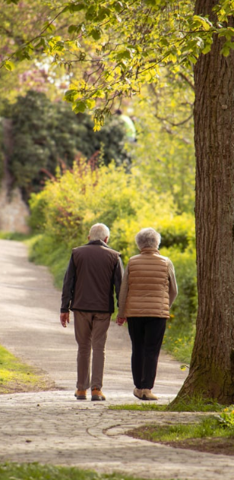
«Shades of Grey» (Gewirtz-Meydan & Ayalon, 2020)
Αυτά τα ταμπού δημιουργούν έναν κύκλο σιωπής:
Οι ηλικιωμένοι παραμένουν σιωπηλοί για να μη θεωρηθούν απωθητικοί ή δύσκολοι
Οι επαγγελματίες παραμένουν σιωπηλοί για να αποφύγουν την αμηχανία ή την έλλειψη σεβασμού.
Η οικογένεια παραμένει σιωπηλή για να διατηρήσει μια συγκεκριμένη εικόνα για τον γονέα της
Οι Gewirtz-Meydan και Ayalon ζήτησαν από 135 συμμετέχοντες να περιγράψουν ελεύθερα πώς πιστεύουν ότι αλλάζει η σεξουαλικότητα στην τρίτη ηλικία, επιτρέποντας την ανάδυση ειλικρινών, πολύπλοκων και, μερικές φορές, ωμών απόψεων.
Η μελέτη εντόπισε πέντε βασικά θέματα που απεικονίζουν το φάσμα της κοινής γνώμης, το οποίο κυμαίνεται από αρνητικό έως ελπιδοφόρο και μετασχηματιστικό. Οι ερευνητές διαπίστωσαν ότι, ενώ η ρητή ηλικιακή διάκριση μειώνεται, ο σεξουαλικός ηλικιακός ρατσισμός παραμένει βαθιά ριζωμένη στη συλλογική φαντασία του κοινού.

Slide 15
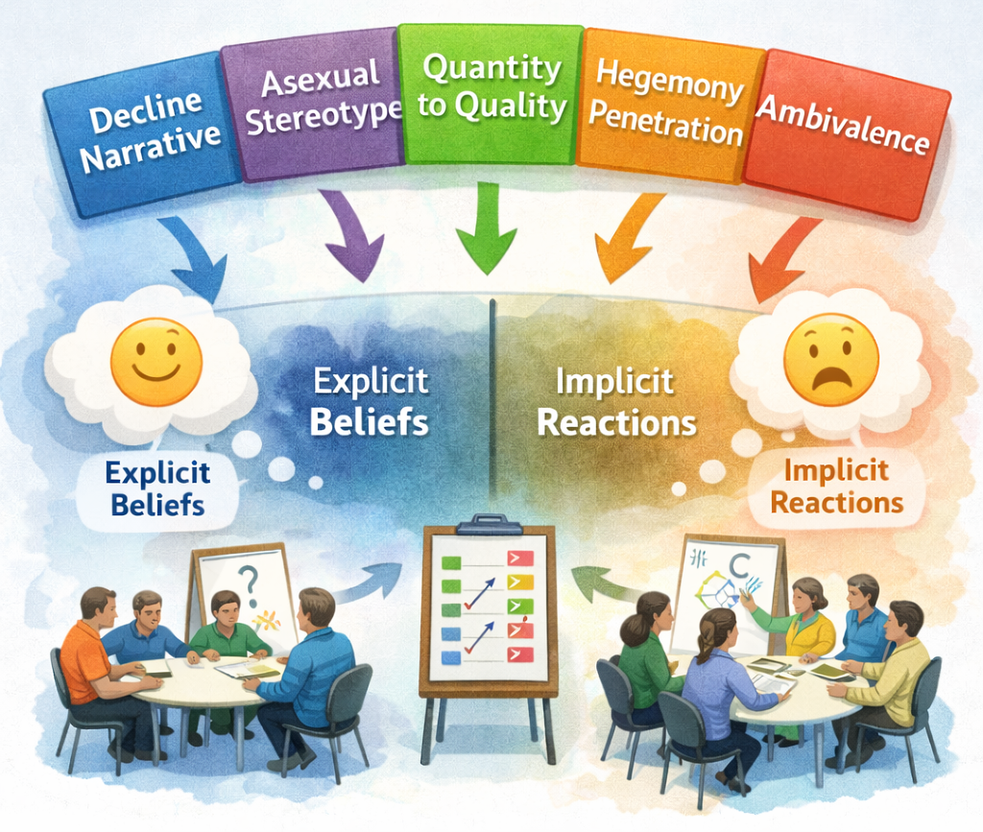
Αποχρώσεις του Γκρι (Gewirtz-Meydan & Ayalon, 2020)
Άσκηση 2 – Αποχρώσεις του Γκρι
Στόχος: Να βοηθήσει τους επαγγελματίες να αναγνωρίσουν τη διαφορά μεταξύ των ρητών (συνειδητών/ευγενικών) πεποιθήσεών τους και των σιωπηρών (ασυνείδητων/ενστικτωδών) αντιδράσεών τους, χρησιμοποιώντας 5 βασικά ερευνητικά θέματα.
Κάθε ομάδα παίρνει μία από τις πέντε κάρτες θεμάτων. Οι ομάδες θα συζητήσουν:
Πού έχουμε παρατηρήσει κάτι τέτοιο στο ίδρυμά μας;
Μπορείτε να συνδέσετε το θέμα με κάποια ρητή ή σιωπηρή μορφή ηλικιακής διάκρισης;

Slide 16
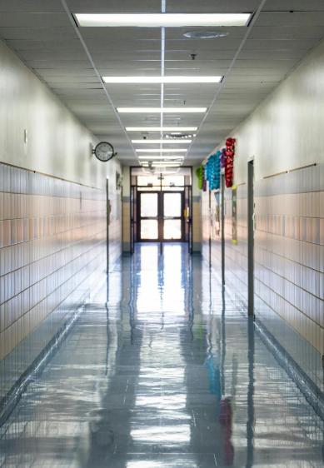
Ο αντίκτυπος των ηλικιακών προκαταλήψεων στην υγειονομική περίθαλψη, την εκπαίδευση και τα θεσμικά πλαίσια
Στον τομέα της υγειονομικής περίθαλψης, οι ηλικιακές προκαταλήψεις συχνά οδηγούν σε θεραπευτικό μηδενισμό, δηλαδή στην πεποίθηση ότι η θεραπεία της πάθησης ενός ηλικιωμένου αποτελεί σπατάλη πόρων. Αυτό έχει ως αποτέλεσμα την υποδιάγνωση θεραπεύσιμων παθήσεων, όπως η κατάθλιψη ή η σεξουαλική δυσλειτουργία, οι οποίες αποδίδονται λανθασμένα στη “φυσιολογική” διαδικασία της γήρανσης.
Στο εκπαιδευτικό περιβάλλον, οι ηλικιωμένοι συχνά αποκλείονται από τα σύγχρονα προγράμματα σπουδών ή την τεχνολογική κατάρτιση λόγω ηλικιακών στερεοτύπων σχετικά με τις ψηφιακές δεξιότητες δηλαδή της υπόθεσης ότι δεν μπορούν ή δεν θέλουν να αποκτήσουν νέες δεξιότητες.
Όταν τα ιδρύματα δίνουν προτεραιότητα στην ασφάλεια έναντι της αυτονομίας, αντιμετωπίζουν τους ηλικιωμένους ως παθητικούς αποδέκτες φροντίδας και όχι ως ενεργούς συμμετέχοντες στη ζωή.
Notes:
Η προκατάληψη εναντίον των ηλικιωμένων δεν είναι απλώς μια στάση· είναι μια συστημική δύναμη που διαμορφώνει την ποιότητα της φροντίδας και της εκπαίδευσης.

Slide 17
Επαγγελματικές προκλήσεις: Αντιμετωπίζοντας το παράδοξο του προστάτη
Το παράδοξο του προστάτη: ένας επαγγελματίας μπορεί να αισθάνεται ότι, αγνοώντας ή αποθαρρύνοντας τη σεξουαλική έκφραση ενός ενοίκου, τον προστατεύει από πτώσεις, σεξουαλικά μεταδιδόμενα νοσήματα ή την αποδοκιμασία της οικογένειας.
Άλλες προκλήσεις περιλαμβάνουν:
Πώς να διαχειριστείτε τις αντιδράσεις ενήλικων παιδιών που ενδέχεται να αισθάνονται άβολα με τη νέα ερωτική σχέση των γονιών τους ή τη μετάβαση φύλου.
Η αίσθηση ότι δεν διαθέτουν τα κατάλληλα εφόδια για να συζητήσουν θέματα σεξουαλικής υγείας ή ταυτότητας LGBTQI+, καθώς αυτά δεν καλύφθηκαν ποτέ κατά την επαγγελματική τους κατάρτιση.
Αυστηρά προγράμματα σίτισης, προσωπικής φροντίδας και χορήγησης φαρμάκων, τα οποία δεν αφήνουν περιθώρια για προσωπικό χρόνο ή για την απρόβλεπτη πραγματικότητα των ανθρώπινων σχέσεων.
Ποιες είναι οι δικές σας προκλήσεις;
Notes:
Οι επαγγελματίες του τομέα της φροντίδας και των κοινωνικών υπηρεσιών συχνά αντιμετωπίζουν μια σειρά ηθικών και πρακτικών εμποδίων όταν έρχονται αντιμέτωποι με τον σεξουαλικό ηλικιακό ρατσισμό. Ένα από αυτά είναι το «Παράδοξο του Προστάτη». Στην πραγματικότητα, αυτή η προστασία συχνά παραβιάζει το δικαίωμα του ατόμου στην αυτοδιάθεση.

Slide 18
Ευάλωτες ομάδες και διατομεακότητα
Η διατομεακότητα είναι το πλαίσιο που μας βοηθά να δούμε πώς διαφορετικές μορφές διακρίσεων (όπως ο ρατσισμός, η ομοφοβία και η ηλικιακή διάκριση) αλληλεπικαλύπτονται για να δημιουργήσουν μοναδικές εμπειρίες περιθωριοποίησης.
Ηλικιωμένοι LGBTQI+: Πολλοί έχουν περάσει δεκαετίες επιβιώνοντας σε έναν κόσμο που παθολογοποιούσε τις ταυτότητές τους. Όταν εισέρχονται σε μονάδες φροντίδας ηλικιωμένων, συχνά αντιμετωπίζουν διπλή αόρατοτητα. Είναι αόρατοι ως σεξουαλικά όντα επειδή είναι ηλικιωμένοι, και αόρατοι ως queer όντα επειδή βρίσκονται σε ένα περιβάλλον που υποθέτει ότι όλοι είναι ετεροφυλόφιλοι.
Άτομα με άνοια: Αυτή η ομάδα είναι ιδιαίτερα ευάλωτη στη παιδικοποίηση της σεξουαλικότητάς τους. Το προσωπικό μπορεί να θεωρεί οποιαδήποτε έκφραση οικειότητας ως συμπεριφορικό σύμπτωμα που πρέπει να κατασταλεί, αντί για μια ανθρώπινη ανάγκη για σύνδεση. Η ηθική φροντίδα σε αυτή την περίπτωση απαιτεί μια λεπτή ισορροπία μεταξύ της αξιολόγησης της ικανότητας και της αποφυγής της πλήρους απαγόρευσης της σωματικής επαφής.
Notes:
Για να κατανοήσουμε τις επιπτώσεις της ηλικιακής διάκρισης, πρέπει να αναγνωρίσουμε ότι οι ηλικιωμένοι δεν αποτελούν μια ομοιογενή ομάδα.

Slide 19

Επαναπροσδιορίζοντας την αφήγηση
Άσκηση 3 – Εργαστήριο για μια εκστρατεία στα μέσα ενημέρωσης
Στόχος: Να δοθεί η δυνατότητα στους μαθητές να δημιουργήσουν αντι-αφηγήσεις που αμφισβητούν το περιεχόμενο των μέσων ενημέρωσης που βασίζεται σε ηλικιακά στερεότυπα και προωθούν τα σεξουαλικά δικαιώματα και τη διαφορετικότητα των ηλικιωμένων.
Δραστηριότητα: Χρησιμοποιώντας το φύλλο εργασίας ως οδηγό, οι ομάδες ακολουθούν μια δημιουργική διαδικασία:
1. Επιλέξτε ένα θέμα (π.χ. έναν μύθο)
2. Επιλέξτε ένα ισχυρό σλόγκαν
3. Περιγράψτε την εικόνα – πώς θα θέλατε να απεικονίζεται;
4. Οι ομάδες σχεδιάζουν ένα πρόχειρο σχέδιο της αφίσας ή της ανάρτησής τους στα κοινωνικά δίκτυα. Καθορίστε μια συγκεκριμένη πρόσκληση για δράση: Ποιο είναι το ένα συγκεκριμένο πράγμα που θέλετε να κάνει διαφορετικά ένας επαγγελματίας ή ένα μέλος της οικογένειας αφού δει την εκστρατεία σας;
5. Κάθε ομάδα παρουσιάζει την εκστρατεία της.

Slide 20
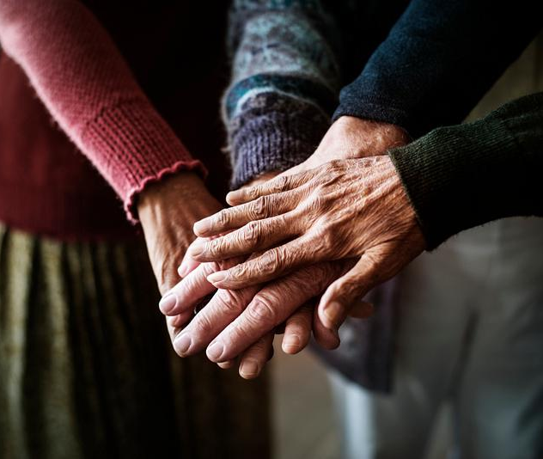
Οδηγίες για εκπαιδευτικούς και επαγγελματίες
Ηθικές Πτυχές & Επικοινωνία
Ο έμμεσος ηλικιακός ρατσισμός είναι πιο επικίνδυνος επειδή είναι ασυνείδητος. Είναι εκείνο το ένστικτο αμηχανίας που μπορεί να νιώσετε όταν βλέπετε ένα ηλικιωμένο ζευγάρι να φιλιέται. Για να τον καταπολεμήσουμε, πρέπει να καλλιεργήσουμε την «επίγνωση των προκαταλήψεων», που σημαίνει να αναρωτιόμαστε γιατί νιώθουμε άβολα.
Εκπαίδευση στην αναγνώριση των προκαταλήψεων: «Θα αντιδρούσα με τον ίδιο τρόπο αν αυτό το άτομο ήταν 30 ετών;»
Μία από τις μεγαλύτερες προκλήσεις είναι όταν η οικογένεια ενός ενοίκου αντιτίθεται στη ρομαντική του ζωή. Υπενθυμίστε στις οικογένειες ότι ο γονιός τους παραμένει ενήλικας με δικαίωμα στην ιδιωτική ζωή και στην αυτοδιάθεση.
«Κατανοούμε ότι αυτό αποτελεί μια αλλαγή για την οικογένεια, αλλά η συναισθηματική ευημερία του πατέρα σας και το δικαίωμά του να δημιουργεί σχέσεις αποτελούν την προτεραιότητά μας εδώ.»
Notes:
Η “επίγνωση των προκαταλήψεων” είναι η ικανότητα να αναγνωρίζει κανείς τα στοιχεία που προκαλούν ηλικιακή διάκριση.

Slide 21
Οδηγίες για εκπαιδευτικούς και επαγγελματίες
Τι να κάνετε | Μην
Χρησιμοποιήστε το όνομα που προτιμά το άτομο, π.χ. «John». Οι προσφωνήσεις «κύριος» και «κυρία» μπορεί να είναι προβληματικές για ορισμένα τρανς άτομα. | Μην χρησιμοποιείτε συγκαταβατική ή παιδικοποιημένη γλώσσα προς τους ηλικιωμένους ή υποτιμητικούς όρους (π.χ. «Γλυκούλη», «Γλυκιά μου», «Νεαρέ»).
Να διατηρείτε επαγγελματική ουδετερότητα. Καταγράψτε μια νέα σχέση ως «θετική κοινωνική σύνδεση». | Μην αντιδράτε με σοκ, αηδία ή νευρικό γέλιο αν δείτε ένα ηλικιωμένο ζευγάρι να επιδεικνύει σωματική τρυφερότητα.
Χρησιμοποιήστε ανοιχτές ερωτήσεις: «Ποιοι είναι οι σημαντικοί άνθρωποι στη ζωή σας αυτή τη στιγμή;» | Μην υποθέτετε ποτέ ότι κάποιος είναι ετεροφυλόφιλος ή ότι δεν έχει πλέον σεξουαλικές ανάγκες.
Αν ένας ένοικος προέρχεται από μια κουλτούρα όπου η σεξουαλικότητα αποτελεί βαθύ ταμπού, εστιάστε στην άνεση και την ιδιωτικότητα. | Αν ένας ένοικος προέρχεται από μια κουλτούρα όπου η σεξουαλικότητα αποτελεί βαθύ ταμπού, μην επιβάλλετε μια δυτική κλινική συζήτηση.
Κανονικοποιήστε τη συζήτηση και συμπεριλάβετε ερωτήσεις σχετικά με τη σεξουαλική υγεία στις τακτικές αξιολογήσεις. Αν ο επαγγελματίας το αντιμετωπίζει ως φυσιολογικό, ο ένοικος θα αισθανθεί πιο ασφαλής | Μην παραλείπετε ερωτήσεις σχετικά με τη σεξουαλική υγεία ή τα σεξουαλικά μεταδιδόμενα νοσήματα επειδή θεωρείτε ότι ο ασθενής είναι “πολύ μεγάλος” για να τον αφορούν
Χρησιμοποιήστε γλώσσα ουδέτερη ως προς το φύλο: «Είχατε σύντροφο ή κάποιο σημαντικό πρόσωπο στη ζωή σας;» | Μην υποθέτετε ότι ένας χήρος κάτοικος είναι ετεροφυλόφιλος. Αποφύγετε να ρωτάτε «Πώς λεγόταν ο σύζυγός σας;»
Διακρίνετε μεταξύ ακατάλληλης συμπεριφοράς και ανεκπλήρωτης ανάγκης για επαφή. Αναζητήστε τρόπους για να προσφέρετε ασφαλή, συναινετική επαφή ή αισθητηριακή άνεση. | Μην υποθέτετε ότι ένα άτομο με άνοια έχει χάσει την ανάγκη για επαφή.

Slide 22
Πώς να αποφύγετε τα στερεότυπα:
Ο ρόλος σας δεν είναι να λειτουργείτε ως «φύλακας της ηθικής», αλλά ως «διαμεσολαβητής της αξιοπρέπειας». Ελέγχοντας τις προκαταλήψεις σας, σεβόμενοι την ιδιωτικότητα και χρησιμοποιώντας γλώσσα κατάλληλη για ενήλικες, δημιουργείτε ένα περιβάλλον όπου οι ηλικιωμένοι αισθάνονται αρκετά ασφαλείς ώστε να είναι ο εαυτός τους.
Ακόμα κι αν κάποιος είναι παππούς ή γιαγιά, αυτή δεν είναι η μόνη του ταυτότητα. Αντιμετωπίστε τον ως άτομο με δική του ιστορία, φύλο και σεξουαλική ταυτότητα.
Αν ακούσετε έναν συνάδελφο να κάνει αστείο για τη νέα σύντροφο του παππού, παρέμβετε διακριτικά: «Στην πραγματικότητα, είναι υπέροχο να τον βλέπουμε τόσο ευτυχισμένο· η συντροφικότητα είναι σημαντική σε κάθε ηλικία».
Κατά τη διάρκεια των ιατρικών εξετάσεων, πείτε: «Πολλοί άνθρωποι διαπιστώνουν ότι οι σεξουαλικές τους ανάγκες αλλάζουν καθώς μεγαλώνουν. Υπάρχει κάτι σε αυτόν τον τομέα για το οποίο θα θέλατε να μιλήσετε;» Αυτό διευκολύνει τον ηλικιωμένο να μιλήσει για το θέμα.

Slide 23
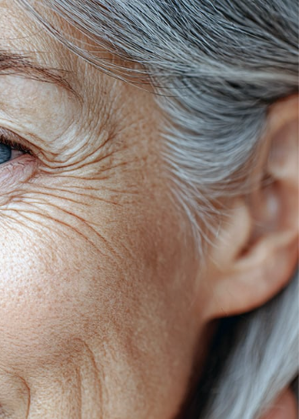
Σύνοψη και βασικά μηνύματα
Η ηλικιακή διάκριση δεν αποτελεί απλώς αγενή συμπεριφορά, αλλά μπορεί να οδηγήσει σε ιατρικά λάθη, σε λανθασμένες διαγνώσεις και σε παραβίαση των ανθρωπίνων δικαιωμάτων. Η αναγνώριση των προκαταλήψεων αποτελεί θεμελιώδη επαγγελματική ικανότητα.
Οι έρευνες δείχνουν ότι η οικειότητα και το σεξουαλικό ενδιαφέρον παραμένουν ζωτικά στοιχεία της ποιότητας ζωής. Ο περιορισμός ή η διακοπή της σεξουαλικής ζωής μπορεί συχνά να αποτελεί αποτέλεσμα του κοινωνικού στίγματος.
Σε ιδρυματικά περιβάλλοντα, η ιδιωτικότητα αποτελεί προϋπόθεση για την αξιοπρέπεια. Οι επαγγελματίες πρέπει να μεταβούν από τον ρόλο του «φύλακα» που παρακολουθεί τη συμπεριφορά σε αυτό του «διαμεσολαβητή» που προστατεύει τον ιδιωτικό χώρο του ενοίκου.
Δεν μπορούμε να υποστηρίξουμε τους ηλικιωμένους χωρίς να αναγνωρίζουμε το διαφορετικό υπόβαθρό τους.
Η καταπολέμηση της ηλικιακής διάκρισης είναι μια συνεχής διαδικασία αυτοαναστοχασμού. Ελέγχοντας τη γλώσσα και τις αντιδράσεις μας, δημιουργούμε μια κουλτούρα όπου οι ηλικιωμένοι μπορούν να γερνούν διατηρώντας την ταυτότητά τους ακέραιη.
Τελική σκέψη: Αν έχουμε την τύχη να ζήσουμε μια μακρά ζωή, τα στερεότυπα ηλικιακής διάκρισης που αμφισβητούμε σήμερα είναι ακριβώς αυτά που θα μας έβλαπταν αύριο. Η φροντίδα χωρίς αποκλεισμούς αποτελεί επένδυση στο συλλογικό μας μέλλον.

Slide 24
Ενότητα 2 – Βασικοί ορισμοί
Ηλικιακός ρατσισμός: Αναφέρεται στα στερεότυπα (πώς σκεφτόμαστε), τις προκαταλήψεις (πώς αισθανόμαστε) και τις διακρίσεις (πώς ενεργούμε) απέναντι σε άλλους ή στον εαυτό μας με βάση την ηλικία (ΠΟΥ, 2025).
Στερεότυπα: Γνωστικές δομές που αποθηκεύουν τις σκέψεις, τις πεποιθήσεις και τις προσδοκίες μας σχετικά με τα χαρακτηριστικά των μελών κοινωνικών ομάδων. Στην περίπτωση της ηλικιακής διάκρισης, τα στερεότυπα σχετικά με την ηλικία χρησιμοποιούνται για να εξαχθούν συμπεράσματα σχετικά με άτομα μιας συγκεκριμένης ηλικιακής ομάδας και να καθοδηγήσουν τη συμπεριφορά απέναντί τους (ΠΟΥ, 2021).
Προκατάληψη: Μια συναισθηματική αντίδραση ή αίσθημα που κατευθύνεται προς ένα άτομο που ανήκει σε μια συγκεκριμένη κοινωνική ομάδα. Στην περίπτωση της ηλικιακής διάκρισης, η προκατάληψη κατευθύνεται προς άτομα που θεωρούνται ότι ανήκουν σε μια συγκεκριμένη ηλικιακή ομάδα, ανεξάρτητα από το αν πράγματι ανήκουν σε αυτή την ομάδα (ΠΟΥ, 2021).
Διακρίσεις: Οποιεσδήποτε ενέργειες, πρακτικές, νόμοι ή πολιτικές που εφαρμόζονται σε άτομα με βάση την υποτιθέμενη ή πραγματική συμμετοχή τους σε μια κοινωνικά σημαντική ομάδα και που τους επιβάλλουν κάποια μορφή άμεσου ή έμμεσου μειονεκτήματος (αρνητική διάκριση) ή πλεονεκτήματος (θετική διάκριση). Στην περίπτωση των διακρίσεων λόγω ηλικίας, αυτές οι ενέργειες, πρακτικές και πολιτικές στρέφονται κατά ατόμων που θεωρούνται ότι ανήκουν σε μια συγκεκριμένη ηλικιακή ομάδα (ΠΟΥ, 2010).
Θεσμικός ηλικιακός ρατσισμός: Νόμοι, κανόνες, πρότυπα, πολιτικές και πρακτικές θεσμικών οργάνων – καθώς και οι ιδεολογίες που προωθούνται για να τα δικαιολογήσουν – τα οποία περιορίζουν άδικα τις ευκαιρίεςκαι θέτουν συστηματικά σε μειονεκτική θέση τα άτομα με βάση την ηλικία τους (ΠΟΥ, 2021).

Slide 25
Ενότητα 2 – Βασικοί ορισμοί
Διαπροσωπική ηλικιακή διάκριση: Ηλικιακή διάκριση που εμφανίζεται κατά τη διάρκεια αλληλεπιδράσεων μεταξύ δύο ή περισσότερων ατόμων. Στη διαπροσωπική ηλικιακή διάκριση, ο δράστης διακρίνεται από το θύμα της ηλικιακής διάκρισης (ΠΟΥ, 2021).
Εσωτερικευμένη ηλικιακή διάκριση / Αυτοκατευθυνόμενη ηλικιακή διάκριση: Ηλικιακή διάκριση που στρέφεται εναντίον του ίδιου του ατόμου. Τα άτομα εσωτερικεύουν προκαταλήψεις βασισμένες στην ηλικία από τον περιβάλλοντα πολιτισμό, αφού εκτίθενται επανειλημμένα σε αυτές, και στη συνέχεια εφαρμόζουν τις προκαταλήψεις αυτές στον εαυτό τους (ΠΟΥ, 2021).
Ρητή ηλικιακή διάκριση: Ηλικιακή διάκριση στην οποία προβαίνει ένα άτομο συνειδητά και σκόπιμα. Συχνά αντιπαραβάλλεται με την έμμεση ηλικιακή διάκριση, η οποία λειτουργεί σε μεγάλο βαθμό εκτός της συνειδητής αντίληψης (ΠΟΥ, 2021).
Σιωπηρή ηλικιακή διάκριση: Ηλικιακή διάκριση στην οποία εμπλέκεται ένα άτομο χωρίς συνειδητή επίγνωση και πρόθεση (ΠΟΥ, 2021).
Σεξουαλική ηλικιακή διάκριση: Η συγκεκριμένη πεποίθηση ότι οι ηλικιωμένοι είναι, ή θα έπρεπε να είναι, ασεξουαλικοί, ότι το σεξουαλικό ενδιαφέρον στην τρίτη ηλικία είναι ανώμαλο και ότι δεν είναι σε θέση να έχουν σεξουαλικές σχέσεις ή να απολαμβάνουν τη σεξουαλική ζωή όπως όταν ήταν νέοι (Surles, 2023).
«Γλώσσα των ηλικιωμένων»: Προσαρμογές στα πρότυπα ομιλίας που μερικές φορές κάνουν οι νεότεροι όταν επικοινωνούν με ηλικιωμένους, όπως το να μιλούν πιο αργά ή πιο δυνατά, να συντομεύουν τις προτάσεις ή να χρησιμοποιούν περιορισμένο ή λιγότερο σύνθετο λεξιλόγιο. Αυτά τα απλοποιημένα πρότυπα ομιλίας βασίζονται σιωπηρά στην υπόθεση ότι οι ηλικιωμένοι έχουν γνωστικές διαταραχές ή είναι ανίκανοι να κατανοήσουν την κανονική ομιλία (ΠΟΥ, 2021).

Slide 26



Σας ευχαριστούμε για την προσοχή σας!
www.nevergetsold.eu
Ποτέ δεν παλιώνει
nevergetsold.project

Slide 27
Ενότητα 2: Η ηλικιακή διάκριση και οι παρανοήσεις σχετικά με τους ηλικιωμένους
Βιβλιογραφικές αναφορές
Abrams, Z. (1 Μαρτίου 2023). Μια νέα αντίληψη για τη γήρανση. Monitor on Psychology, 54(2). https://www.apa.org/monitor/2023/03/cover-new-concept-of-aging
Bodner, E.; Cohen-Fridel, S. Σχέσεις μεταξύ των μορφών προσκόλλησης, της ηλικιακής διάκρισης και της ποιότητας ζωής στην τρίτη ηλικία. Int. Psychogeriatr. 2010, 22, 1353–1361.
Donizzetti, A.R.; Lagacé, M. Η COVID-19 και οι ψυχικές διαταραχές των ηλικιωμένων: Ο ρόλος της αντίληψης του κινδύνου, της κοινωνικής απομόνωσης, της μοναξιάς και της ηλικιακής διάκρισης. Int. J. Environ. Res. Public Health 2022, 19, 4513.
Gewirtz-Meydan, A., & Ayalon, L. (2020). «Αποχρώσεις του γκρι»: Διερεύνηση της κοινής γνώμης σχετικά με τη σεξουαλικότητα στην τρίτη ηλικία. Canadian Journal on Aging/La Revue canadienne du vieillissement, 39(4), 647-661. https://doi.org/10.1017/s071498081900062x
Gewirtz-Meydan, A., Hafford-Letchfield, T., Benyamini, Y., Phelan, A., Jackson, J. και Ayalon, L. (2018) «Ηλικιακός ρατσισμός και σεξουαλικότητα», στο Ayalon, L. & Tesch-Römer, C. (επιμ.) Σύγχρονες Προοπτικές για τον Ηλικιακό Ρατσισμό. Cham: Springer International Publishing, σ. 149-162. doi:10.1007/978-3-319-73820-8_10. https://cora.ucc.ie/bitstreams/7f056dc8-2801-4587-9aec-87a10ad79796/download
Heywood, W., Minichiello, V., Lyons, A., Fileborn, B., Hussain, R., Hinchliff, S., … Dow, B. (2019). Ο αντίκτυπος των εμπειριών ηλικιακής διάκρισης στη σεξουαλική δραστηριότητα και το ενδιαφέρον στην τρίτη ηλικία. Ageing and Society, 39(4), 795–814. doi:10.1017/S0144686X17001222
Kerssies, J., Huijg, J. M., Messelis, E., Abma, T. A., & Bendien, E. (2025). Μετασχηματίζοντας τη σεξουαλική (αυτο-) ηλικιακή διάκριση: Μια εξατομικευμένη προσέγγιση συμμετοχικής έρευνας δράσης για τη συνεργατική μάθηση μεταξύ ηλικιωμένων. Educational Gerontology, 51(12), 1340-1352.
Lyons, A., Alba, B., Heywood, W., Fileborn, B., Minichiello, V., Barrett, C., … Dow, B. (2018). Εμπειρίες ηλικιακής διάκρισης και ψυχική υγεία των ηλικιωμένων. Γήρανση & Ψυχική Υγεία, 22(11), 1456–1464. https://doi.org/10.1080/13607863.2017.1364347
Moore, A., & Reynolds, P. (2016). Ενάντια στην ασχήμια της ηλικίας: Προς μια ερωτική προσέγγιση του γηράσκοντος σεξουαλικού σώματος. InterAlia: Περιοδικό αφιερωμένο στις queer σπουδές, (11a). https://doi.org/10.51897/interalia/lrjz7417
Robb, C., Chen, H. & Haley, W.E. Η ηλικιακή διάκριση στην ψυχική υγεία και την υγειονομική περίθαλψη: Μια κριτική ανασκόπηση. Journal of Clinical Geropsychology 8, 1–12 (2002). https://doi.org/10.1023/A:1013013322947
Surles, T. (1 Φεβρουαρίου 2023). Καταπολεμήστε τη σεξουαλική ηλικιακή διάκριση και ενισχύστε τη σεξουαλική σας αυτοπεποίθηση. Next Avenue. https://www.nextavenue.org/fight-sexual-ageism-boost-your-self-confidence/
Παγκόσμιος Οργανισμός Υγείας. (28 Απριλίου 2025). Γήρανση: Ηλικιακός ρατσισμός. https://www.who.int/news-room/questions-and-answers/item/ageing-ageism
Παγκόσμιος Οργανισμός Υγείας. (2021). Παγκόσμια έκθεση για την ηλικιακή διάκριση. https://www.who.int/teams/social-determinants-of-health/demographic-change-and-healthy-ageing/ageism/global-report-on-ageism
Παγκόσμιος Οργανισμός Υγείας. (2013). Απομυθοποιώντας τους μύθους της γήρανσης. Περιφερειακό Γραφείο του ΠΟΥ για την Ευρώπη. https://iris.who.int/bitstreams/27967758-3b6e-47cf-9242-e5961ddd3252/download

